Slide 1

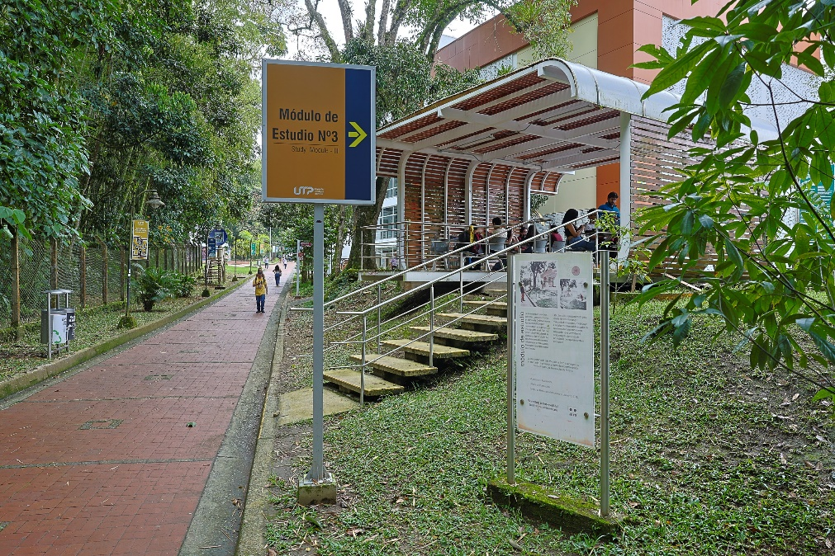
Creación, gestión y transferencia del conocimiento
2025 - 2028
Proyecto: Vinculación de los estudiantes en el entorno a través de las prácticas universitarias
16

Slide 2

Información general del proyecto
Código del proyecto | (PDI2028 – CGT - 16)
Dependencia responsable del proyecto | Vicerrectoría de Investigaciones, Innovación y Extensión
Pilar de Gestión | Creación, Gestión y Transferencia del conocimiento
Coordinador Pilar de Gestión | Vicerrectoría de Investigaciones, Innovación y Extensión
Programa | Consolidación de la Extensión institucional con impacto en la sociedad y reconocimiento nacional e internacional
Procesos asociados (Sistema Integral de Gestión) | Misionales - Extensión y proyección social
Factores de calidad institucional a los que apunta el proyecto | 1. Misión y proyecto institucional
 | 2. Estudiantes
 | 3. Profesores
 | 4. Procesos académicos
 | 5. Visibilidad nacional e internacional
 | 6. Investigación y creación artística
 | 7. Pertinencia e impacto social
Estándares de calidad (Modelo de acreditación internacional Sello Sofía) | 5. Formación
 | 7. Vinculación con el entorno
 | 9. Información pública
Otras instancias o dependencias participantes | Facultades, Programas académicos, docentes y estudiantes
Actores o entidades externas a la UTP que participan en el proyecto | Empresas, Instituciones Gubernamentales, organizaciones sociales, Comunidad en General
Programas a los cuales le aporta indirectamente el proyecto | Consolidación de la Extensión institucional con impacto en la sociedad y reconocimiento nacional e internacional
 | Gestión de egresados
 | Articulación interna para la gestión del contexto
 | Internacionalización integral de la Universidad
Objetivos de Desarrollo Sostenible (ODS) a los cuales le aporta el proyecto | 4. Garantizar una educación inclusiva, equitativa y de calidad y promover oportunidades de aprendizaje durante toda la vida para todos
 | 8. Promover el crecimiento económico sostenido, inclusivo y sostenible, el empleo pleno y productivo y el trabajo decente para todos
 | 16. Promover sociedades justas, pacíficas e inclusivas
16. Vinculación de los estudiantes en el entorno a través de las prácticas universitarias

Slide 3
Identificación del problema, necesidad u oportunidad
Actualmente desde la Vicerrectoría de Investigaciones, innovación y extensión se ha identificado la necesidad de articular la oferta y demanda para la realización de prácticas universitarias, visibilizándose una desarticulación en tres vías, la primera los procesos institucionales complejos, la capacidad de oferta de escenarios de práctica limitada y el desinterés por parte de estudiantes de ejecutar prácticas, lo que puede impactar negativamente la posibilidad de fortalecer sus habilidades y poner en práctica las competencias teóricas adquiridas durante su carrera para fortalecer su perfil profesional, esto ocasiona que los estudiantes tengan dificultades con obtener su primer empleo y que se debilite la relación Universidad - Empresa.
Problema Central | Causas directas | Causas Indirectas
Débil promoción, comercialización y transferencia de capacidades institucionales a través de la prestación de Servicios de Extensión | Complejidad en los procesos administrativos para la vinculación de estudiantes | 1.1 Requerimientos de los entes de control 1.2 Sistema de información obsoleto 1.3 Cumplimiento de los requisitos para hacer práctica
 | Insuficientes escenarios de ofertas de prácticas o condiciones deficientes. | 2.1 Desconocimiento del programa de prácticas por parte de las Empresas de la región 2.2 Recursos económicos limitados de las empresas 2.3 Acompañamiento insuficiente por parte de la Universidad a las empresas 2.4 Empresario prefiere vincular estudiantes de otras instituciones 2.5 Las empresas no ofrecen una remuneración acorde al perfil del estudiante
 | Desinterés del estudiante para participar en la ejecución de práctica universitaria | 3.1 Estrategias de promoción limitadas 3.2 Desarticulación entre los programas académicos y la oficina de prácticas universitarias 3.3 Carencia de un espacio que permita conocer las empresas que ofertan prácticas universitarias 3.4 Múltiples opciones académicas para obtener título de pregrado.
 | Efectos directos | Efectos indirectos
 | Ausencia de legalización de las prácticas ejecutadas por los estudiantes de acuerdo a los procedimientos establecidos | 1.1 Prácticas ejecutadas sin aval y cumplimiento de requisitos mínimos 1.2 Pérdidas de Escenarios de prácticas
 | Bajos niveles de oportunidad de los estudiantes para desarrollar práctica | 2.1.Disminución de los indicadores institucionales 2.2 Decreciente relación universidad empresa
 | Baja experiencia profesional y laboral en egresados. | 3.1 Incremento en los índices de desempleo en los egresados recién graduados 3.2 Aumento del empleo informal en la región
16. Vinculación de los estudiantes en el entorno a través de las prácticas universitarias

Slide 4




Descripción del proyecto
Involucrados
La Misión Institucional de la Universidad busca la formación humana y académica de ciudadanos con pensamiento crítico y capacidad de participar en el fortalecimiento de la sociedad, con una mirada interdisciplinar para la comprensión y búsqueda de soluciones a problemas de la sociedad, las prácticas universitarias es una de las estrategia académica por medio de la cual los estudiantes de los programas de pregrado de la Universidad, participan, apoyan, proponen o ejecutan planes, programas, proyectos y actividades específicas en empresas de diversa índole, como parte del proceso de formación integral para que puedan ser generadores de mejoras estratégicas y contribuir al enriquecimiento de las condiciones del medio social.
Por lo anterior, este proyecto tiene como objetivo la definición de diferentes estrategias enfocadas a los grupos de interés identificados, que promuevan la vinculación de los estudiantes de pregrado de la Universidad al programa de prácticas universitarias, tanto empresariales como académicas que garantice su formación integral y se fortaleza la relación con la Empresa a nivel nacional e internacional
Unidades organizacionales: Facultades, Programas académicos, docentes y estudiantes
Entidades externas a la UTP: Empresas, Instituciones Gubernamentales, organizaciones sociales, Comunidad en General
Beneficiarios: Comunidad en general - Brindar a la comunidad profesionales generadores de mejoras estratégicas que contribuyes al enriquecimiento de las condiciones del medio social. Estudiantes - A quienes se garantiza una formación integral que haga competitivo su perfil profesional Empresarios - Durante su práctica los estudiantes atienden problemas concretos de las empresas y aportan su conocimiento para innovar los procesos de la organización
Facultades y programas académicos
16. Vinculación de los estudiantes en el entorno a través de las prácticas universitarias

Slide 5
Objetivos del proyecto
General
Articular la oferta y demanda de escenarios de prácticas que fortalezcan la vinculación de estudiantes en el entorno
Específicos
16. Vinculación de los estudiantes en el entorno a través de las prácticas universitarias
Mejoramiento de los procesos administrativos y operativos para le ejecución de practicas
Fortalecimiento de la articulación con escenarios de prácticas
Promoción y visibilidad de la estrategia de prácticas universitarias en la comunidad estudiantil

Slide 6
Planes operativos
Plan operativo | Acciones
Mejoramiento continuo programa prácticas Universitarias | Actualización del sistema de información de las prácticas universitarias. Procesos de administración y legalización prácticas universitarias. Asesoría y acompañamiento permanente a la comunidad estudiantil, docentes y empresarios. Consolidación de la evaluación de las prácticas y retroalimentación a programas académicos.
Estrategias de articulación con escenarios de práctica universitaria | Gestión de nuevos escenarios de prácticas e incremento de cupos para estudiantes en empresas vinculadas al programa de prácticas. Acompañamiento a los escenarios en la publicación de ofertas, postulación de estudiantes y seguimiento a prácticas en ejecución. Suscripción y renovación de convenios marco para la ejecución de prácticas académicas.
Estrategias de promoción y difusión del programa de prácticas en la comunidad estudiantil | Estrategias de promoción interna para visibilizar ofertas de prácticas en la comunidad estudiantil. Ejecución Feria de prácticas empresariales. Diseño y ejecución de programa de formación integral a los estudiantes para el fortalecimiento del perfil.
16. Vinculación de los estudiantes en el entorno a través de las prácticas universitarias

Slide 7

¡GRACIAS!

